Slide 1
出埃及記(三)
認識神

Slide 2
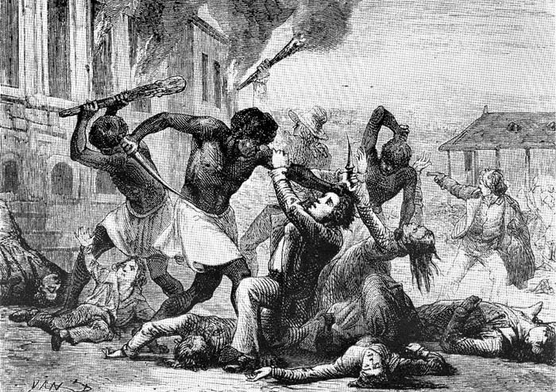

Slide 3
第一講：神奇妙的拯救作為
神可透過名不經傳的人物，在日常瑣事中成就神的心意！
在逆境中不以為「命苦」
深信「在神萬事非偶然」
盡上本份，讓神透過我們敬畏的心施行奇事！

Slide 4
1:15 有 希 伯 來 的 兩 個 收 生 婆 、 一 名 施 弗 拉 (Shiphrah)、 一 名 普 阿 (Puah)。
h['(WP hr“êp.vi

Slide 5
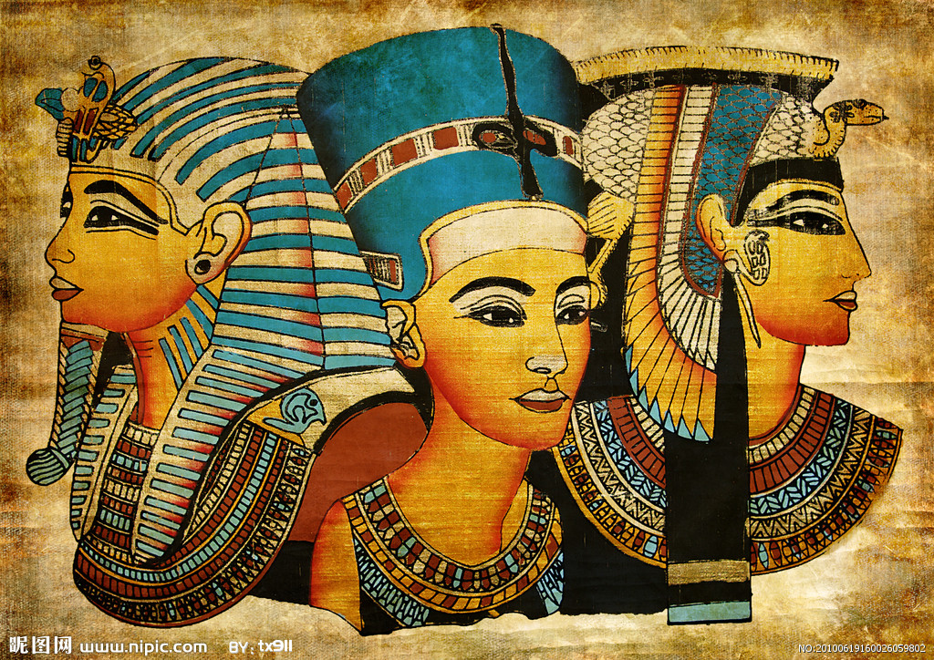
What is Beauty and Splendid ?

Slide 6
What is Beauty and Splendid ?
敬畏神

Slide 7
出埃及記第二講：
「我的召命」

Slide 8
尋找生命的召命：
性格特質/生命素質
人生際遇 / 背景
負擔 / 心志

Slide 9
明白上帝的旨意：
上帝工作
敬畏上帝
我的召命

Slide 10
摩西獨特的召命：
⁷ 耶 和 華 說 ： 我 的 百 姓 在 埃 及 所 受 的 困 苦 ， 我 實 在 看 見 了 ； 他 們 因 受 督 工 的 轄 制 所 發 的 哀 聲 ， 我 也 聽 見 了 。 我 原 知 道 他 們 的 痛 苦 ， ⁸ 我 下 來 是 要 救 他 們 脫 離 埃 及 人 的 手 ， 領 他 們 出 了 那 地 ， 到 美 好 、 寬 闊 、 流 奶 與 蜜 之 地 ， 就 是 到 迦 南 人 、 赫 人 、 亞 摩 利 人 、 比 利 洗 人 、 希 未 人 、 耶 布 斯 人 之 地 。 ⁹ 現 在 以 色 列 人 的 哀 聲 達 到 我 耳 中 ， 我 也 看 見 埃 及 人 怎 樣 欺 壓 他 們 。
¹⁰ 故 此 ， 我 要 打 發 你 去 見 法 老 ， 使 你 可 以 將 我 的 百 姓 以 色 列 人 從 埃 及 領 出 來 。

Slide 11
尋著上帝的旨意，是否萬事順利？
嵐
凪

Slide 12
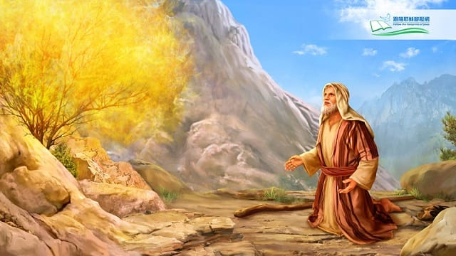
3-6章：摩西8次抗拒耶和華
艱鉅任務

Slide 13
第一次的抗拒：3:11-12
3:11 摩 西 對 神 說 、 我 是 甚 麼 人 、 竟 能 去 見 法 老 、 將 以 色 列 人 從 埃 及 領 出 來 呢 。
3:12 神 說 、 我 必 與 你 同 在 、 你 將 百 姓 從 埃 及 領 出 來 之 後 、 你 們 必 在 這 山 上 事 奉 我 、 這 就 是 我 打 發 你 去 的 證 據 。

Slide 14
第二次的抗拒：3:13-15
3:13 摩 西 對 神 說 、 我 到 以 色 列 人 那 裡 、 對 他 們 說 、 你 們 祖 宗 的 神 打 發 我 到 你 們 這 裡 來 ． 他 們 若 問 我 說 、 他 叫 甚 麼 名 字 、 我 要 對 他 們 說 甚 麼 呢 。
3:14 神 對 摩 西 說 、 我 是 自 有 永 有 的 (hy<+h.a,( rv<åa] hy<ßh.a,( )． 又 說 、 你 要 對 以 色 列 人 這 樣 說 、 那 自 有 的 打 發 我 到 你 們 這 裡 來 。
3:15 神 又 對 摩 西 說 、 你 要 對 以 色 列 人 這 樣 說 、 耶 和 華 你 們 祖 宗 的 神 、 就 是 亞 伯 拉 罕 的 神 、 以 撒 的 神 、 雅 各 的 神 、 打 發 我 到 你 們 這 裡 來 ． 耶 和 華 是 我 的 名 、 直 到 永 遠 、 這 也 是 我 的 紀 念 、 直 到 萬 代 。

Slide 15
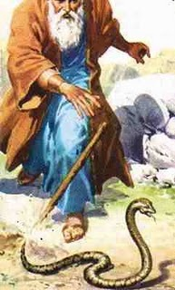
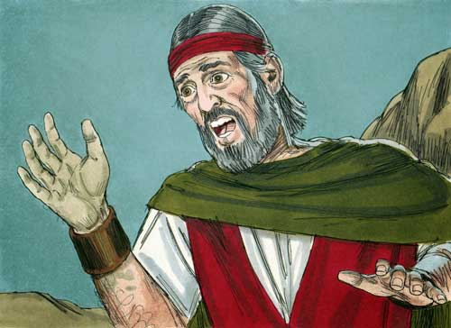
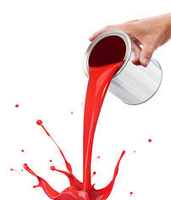
第三次的抗拒：4:1-9
4:1 摩 西 回 答 說 、 他 們 必 不 信 我 、 也 不 聽 我 的 話 、 必 說 、 耶 和 華 並 沒 有 向 你 顯 現 。

Slide 16
第四次的抗拒：4:10-12
4:10 摩 西 對 耶 和 華 說 、 主 阿 、 我 素 日 不 是 能 言 的 人 、 就 是 從 你 對 僕 人 說 話 以 後 、 也 是 這 樣 、 我 本 是 拙 口 笨 舌 的 。
4:11 耶 和 華 對 他 說 、 誰 造 人 的 口 呢 、 誰 使 人 口 啞 、 耳 聾 、 目 明 、 眼 瞎 呢 、 豈 不 是 我 耶 和 華 麼 ．
4:12 現 在 去 罷 、 我 必 賜 你 口 才 、 指 教 你 所 當 說 的 話 。

Slide 17
第五次的抗拒：4:13-17
4:13 摩 西 說 、 主 阿 、 你 願 意 打 發 誰 、 就 打 發 誰 去 罷 。
^{NIV} Exodus 4:13 But Moses said, "O Lord, please send someone else to do it."
4:14 耶 和 華 向 摩 西 發 怒 說 、 不 是 有 你 的 哥 哥 利 未 人 亞 倫 麼 、 我 知 道 他 是 能 言 的 、 現 在 他 出 來 迎 接 你 、 他 一 見 你 心 裡 就 歡 喜 。
4:15 你 要 將 當 說 的 話 傳 給 他 、 我 也 要 賜 你 和 他 口 才 、 又 要 指 教 你 們 所 當 行 的 事 。
4:16 他 要 替 你 對 百 姓 說 話 、 你 要 以 他 當 作 口 、 他 要 以 你 當 作 神 。
4:17 你 手 裡 要 拿 這 杖 、 好 行 神 蹟 。

Slide 18
摩西五個反駁

Slide 19
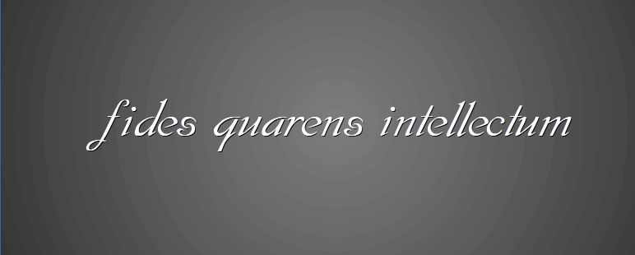

Slide 20
求真精神？求其精神？

Slide 21
入了寶山空手回！

Slide 22
如何進深認識神？

Slide 23
學習模式的四個進路
Watching
Doing
Feeling
Thinking

Slide 24
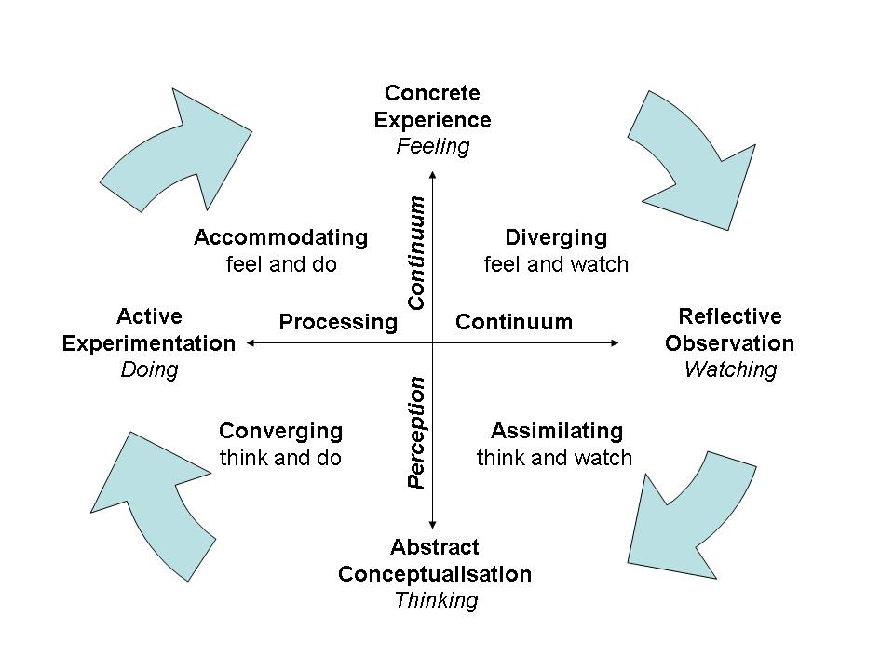

Slide 25
4:17-4:26
4:17 你 手 裡 要 拿 這 杖 、 好 行 神 蹟 。
4:18 於 是 摩 西 回 到 他 岳 父 葉 忒 羅 那 裡 、 對 他 說 、 求 你 容 我 回 去 見 我 在 埃 及 的 弟 兄 、 看 他 們 還 在 不 在 。 葉 忒 羅 對 摩 西 說 、 你 可 以 平 平 安 安 的 去 罷 。
4:19 耶 和 華 在 米 甸 對 摩 西 說 、 你 要 回 埃 及 去 、 因 為 尋 索 你 命 的 人 都 死 了 。
4:20 摩 西 就 帶 著 妻 子 和 兩 個 兒 子 、 叫 他 們 騎 上 驢 回 埃 及 地 去 ． 摩 西 手 裡 拿 著 神 的 杖 。
4:21 耶 和 華 對 摩 西 說 、 你 回 到 埃 及 的 時 候 要 留 意 、 將 我 指 示 你 的 一 切 奇 事 、 行 在 法 老 面 前 、 但 我 要 使 他 的 心 剛 硬 、 他 必 不 容 百 姓 去 。
4:22 你 要 對 法 老 說 、 耶 和 華 這 樣 說 、 以 色 列 是 我 的 兒 子 、 我 的 長 子 ．
4:23 我 對 你 說 過 、 容 我 的 兒 子 去 好 事 奉 我 、 你 還 是 不 肯 容 他 去 、 看 哪 、 我 要 殺 你 的 長 子 。
4:24 摩 西 在 路 上 住 宿 的 地 方 、 耶 和 華 遇 見 他 、 想 要 殺 他 。
4:25 西 坡 拉 就 拿 一 塊 火 石 割 下 他 兒 子 的 陽 皮 、 丟 在 摩 西 腳 前 、 說 、 你 真 是 我 的 血 郎 了 。
4:26 這 樣 耶 和 華 纔 放 了 他 ． 西 坡 拉 說 、 你 因 割 禮 就 是 血 郎 了 。

Slide 26
認識神：
一、認識神的第一方法：
從辯證中認識上帝的屬性
二、認識神的第二方法：
從經歷中更新固有的框架
三、認識神的第三方法：
從挫折中透視上帝的作為

Slide 27
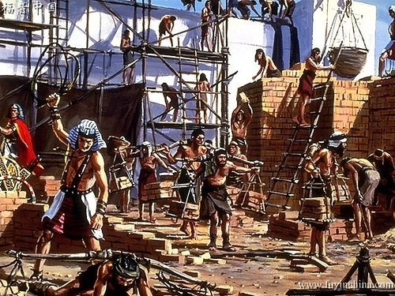
5:1 後 來 摩 西 亞 倫 去 對 法 老 說 、 耶 和 華 以 色 列 的 神 這 樣 說 、 容 我 的 百 姓 去 、 在 曠 野 向 我 守 節 。

Slide 28
5:20 他 們 離 了 法 老 出 來 、 正 遇 見 摩 西 亞 倫 站 在 對 面 、
5:21 就 向 他 們 說 、 願 耶 和 華 鑒 察 你 們 、 施 行 判 斷 、 因 你 們 使 我 們 在 法 老 和 他 臣 僕 面 前 有 了 臭 名 、 把 刀 遞 在 他 們 手 中 殺 我 們 。
5:22 摩 西 回 到 耶 和 華 那 裡 說 、 主 阿 、 你 為 甚 麼 苦 待 這 百 姓 呢 、 為 甚 麼 打 發 我 去 呢 、
5:23 自 從 我 去 見 法 老 奉 你 的 名 說 話 、 他 就 苦 待 這 百 姓 、 你 一 點 也 沒 有 拯 救 他 們 。

Slide 29
人看見局部，
神看見全部！

Slide 30
3:19-22「我知道雖用大能的手，埃及王也不容你們去，我必伸手在埃及中間，施行我一切的奇事,攻擊那地，然後才容你們去。」
4:21-23：耶和華對摩西說：「你回到埃及的時候要留意，將我指示你一切奇事，行在法老面前，但我要使他的心剛硬，他必不容百姓去……看哪！我要殺你的長子！」

Slide 31
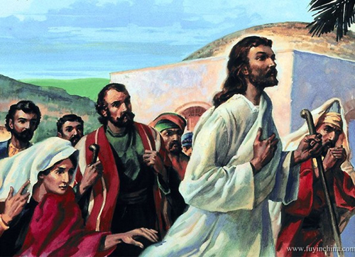

Slide 32
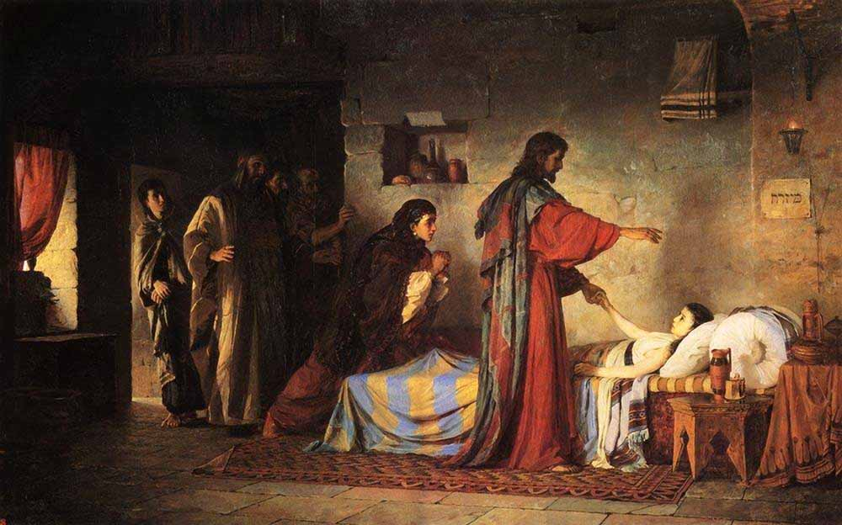

Slide 33
進深認識神

Slide 34
認識神：
一、認識神的第一方法：
從辯證中認識上帝的屬性
二、認識神的第二方法：
從經歷中更新固有的框架
三、認識神的第三方法：
從挫折中透視上帝的作為

Slide 35
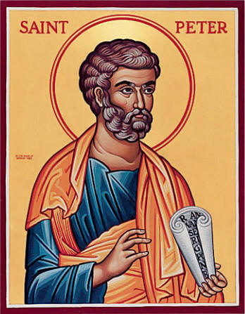
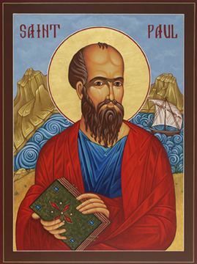
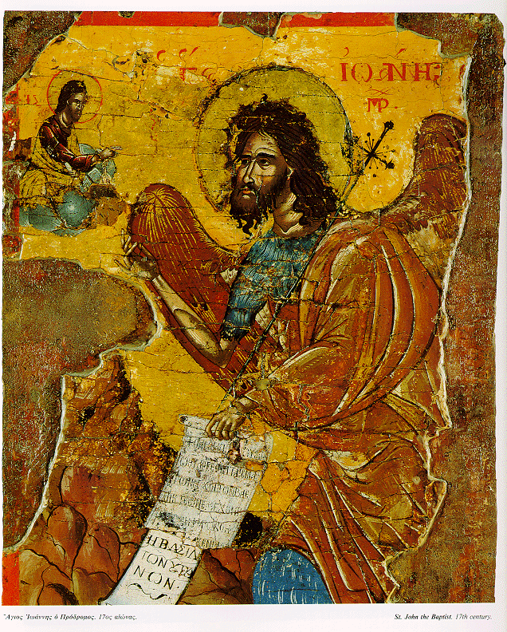
屬靈操練傳統的三大支柱：
整全信仰, 缺一不可

Slide 37
See God in every thing.
See every thing in God.

